Slide 1
操作系统作业
2018.06

Slide 2
作业 #1
进程切换时需要保存哪些现场信息？请尽量考虑完全。
答案：进程切换过程是进程上下文的切换过程，需要保存进程的运行环境，包括地址映射寄存器、通用寄存器、浮点寄存器、SP(系统栈指针)、PSW(程序状态字)、PC(指令计数器)、以及打开文件表等现场信息。

Slide 3
2. 由核心返回目态程序时，进程的PSW和PC为何必须用一条机器指令同时恢复？
答案：进程的程序状态字PSW和指令计数器PC的内容必须由一条指令同时恢复，这样才能保证系统状态由管态转到目态的同时，控制转到上升进程的断点处继续执行。

Slide 4
中断响应和处理的过程
正运行程序
① ⑥
中断
PSW, PC
⑤
②
③
PSW’，PC’
psw, pc
PC’:
处理程序
④
……...
OS
系统桟
HAL

Slide 5
如果不同时恢复，则只能
  先恢复PSW再恢复PC，在恢复PSW后系统状态由管态转到目态，cpu执行PC寄存器所指向的指令，这条指令不是上升进程的断点地址。操作系统恢复PC的使命无法完成
  先恢复PC再恢复PSW，PC改变后转到操作系统另外区域（因为PSW仍在系统状态），PSW无法恢复

Slide 6
3. 对如下三个实时任务:
    T1=100, C1=50;
    T2=200, C2=30;
    T3=500, C3=100.
采用EDF算法和RMS算法是否可调度?如是画出对应的Gantt图,否则说明原因。

Slide 7
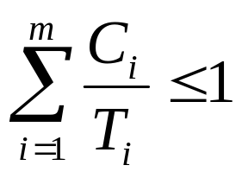
EDF（Earliest Deadline First)
  优先选择截止期最早的实时任务
  对于新到达的任务，如果其完成截止期先于正在运行任务的完成截止期，则重新分派处理器，即剥夺
可以证明：对EDF来说，可调度充分条件是：
  Ci表示任务Pi的处理时间，Ti表示任务Pi的发生周期

Slide 8
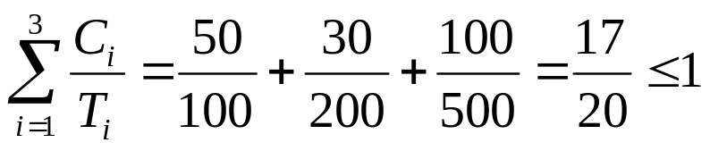
EDF算法
A1
A2
A3
A4
A5
B1
B2
B3
C1
0 50 100 150 200 250 300 350 400 450 500 Time
A1
B1
C1
A2
C1
A3
B2
C1
A4
C1
A5
B3
80
280
360
480
0 50 100 150 200 250 300 350 400 450 500 Time

Slide 9
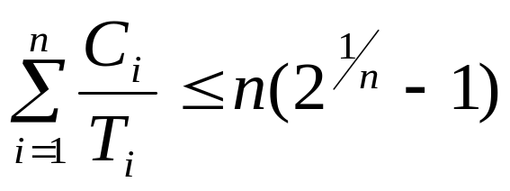
RMS（Rate Monotonic Scheduling）
  提出于1973年
    面向周期性实时事务，非剥夺式
    优先调度发生周期最短（频度最高）的实时任务
  可调度条件：

Slide 10
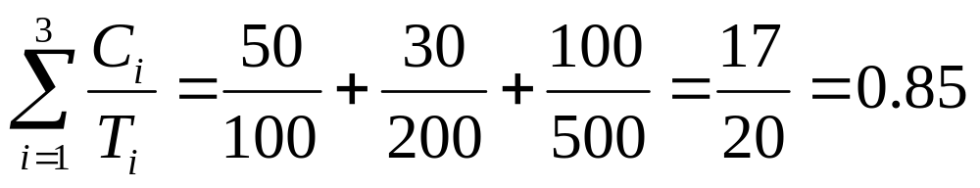
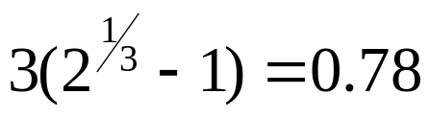
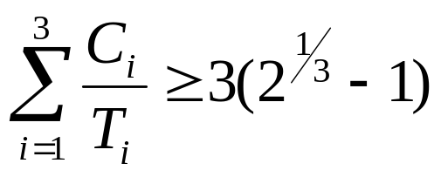
因此，不可调度

Slide 11
作业 #2
Consider the following program:
var blocked: array[0..1]of boolean;
turn:0..1;
procedure P(id:integer);
begin
repeat
blocked[id]:=true;
while turn<>id do
begin
while blocked[1-id] do
{nothing}
turn:=id
end;
<Critical section>
blocked[id]:=false;
<Remainder>
until false
end;
begin
blocked[0]:=false;
blocked[1]:=false;
turn:=0;
parbegin
P(0); P(1)
parend;
end.
This is a software solution to the mutual exclusion problem proposed by Hyman. Find a counter example to demonstrate that this solution is incorrect. It is interesting to note that even the Communication of the ACM was fooled on this one.

Slide 12
Consider the following program:
var blocked: array[0..1]of boolean;
turn:0..1;
procedure P(id:integer);
begin
repeat
blocked[id]:=true;
while turn<>id do
begin
while blocked[1-id] do
{nothing}
turn:=id
end;
<Critical section>
blocked[id]:=false;
<Remainder>
until false
end;
begin
blocked[0]:=false;
blocked[1]:=false;
turn:=0;
parbegin
P(0); P(1)
parend;
end.
This is a software solution to the mutual exclusion problem proposed by Hyman. Find a counter example to demonstrate that this solution is incorrect. It is interesting to note that even the Communication of the ACM was fooled on this one.

Slide 13
begin
repeat
blocked[id]:=true;
while turn<>id do
begin
while blocked[1-id] do
{nothing}
（1）
turn:=id
end;
<Critical section>
P(0), P(1)并发执行，如果P1先推进，在（1）处 P(0)抢占处理机。P(0)执行,turn=0,id=0,由于turn=id, 不进入while循环直接进入临界区。在此刻，如果P0让出处理机， P(1)在(1)处执行, 继续也进入临界区，不满足互斥性。

Slide 14
作业 #3
1. P143, #17
设有一个可以装入A、B两种物品的仓库，其容量无限大，但是要求仓库A、B两种物品的数量满足下述不等式：
-m≤A物品数量-B物品数量≤ n。
其中，m和n为正整数，试用信号量和PV操作描述A、B两种物品的入库过程。

Slide 15
分析：
  没有不等式要求时两种物品的入库过程没有任何联系，即是不等式使两种物品入库存在互相等待和互相唤醒。
  根据不等式可以得到A和B之间的约束关系：
  A物品数量-B物品数量≤N
  B物品数量-A物品数量≤M
仓库中A物品可以比B物品多，但不能超过N个;B物品可以比A物品多，但不能超过M个

Slide 16
  考虑同步一般在极限状态，极限状态就是没有A或没有B的两种情况。当没有A时，B最多能放M个，否则必须等待；同理没有B时，A最多能放N个，否则必须等待。若既有A也有B时二者只要满足不等式的约束就可以。
  所以在放A时必须判断是否超过N，执行P操作；在放B时必须判断是否超过M，执行P操作。
  当A为N+1时，A等待，此时由放入第一个B来唤醒；同样当B为M+1时由放入第一个A来唤醒，因此在A和B放入后需要执行一个V操作。

Slide 17
Semaphore a=n;//用于判断A是否比B多N个
Semaphore b=m;//用于判断B是否比A多M个
Void main()
{ createprocess(A,…);
createprocess(B, …)
}
A物品入库：
Void A(){
while(1){
A物品入库；
}
}
B物品入库：
Void B(){
while(1){
B物品入库；
}
}
P(a);
P(b);
V(b);
V(a);

Slide 18
2.假定系统有三个并发进程read , move和print 。进程read负责从输入设备上读信息，每读入一个记录后把它存放到缓冲区B1中；进程move从缓冲区B1中取出一记录，加工后存入缓冲区B2；进程print将B2中的记录取出打印输出。缓冲区B1和B2都只能存放一个记录。要求打印输出的记录与读入的记录的个数、次序完全一样。用信号灯和P/V操作实现三个进程的同步。

Slide 19
mutex_B1，mutex_B2，SM1，SM2: semaphore；
B1,B2:record；
mutex_B1.value＝mutex_B2.value＝1；
SM1.value＝SM2.value＝0；
cobegin read; move; print; coend;
SM1用于控制是否可以移动数据的同步
SM2用于控制是否可以打印数据的同步

Slide 20
process read Process move
{ while (1) { while (1)
{ 读入一个记录X； { P(SM1);
P(mutex_B1); P(mutex_B1);
B1:=X; Y:=B1;
V(mutex_B1); V(mutex_B1);
V(SM1); 加工Y；
} P(mutex_B2);
} B2:=Y;
Process print V(mutex_B2);
{ while (1) V(SM2);
{ P(SM2); }
P(mutex_B2); }
Z:=B2;
V(mutex_B2);
打印Z ;
}
}

Slide 21
3.某图书阅览室有50个座位，进入阅览室的读者需要在登记簿上登记，离开阅览室时注销登记。试用管程实现对阅览室的管理。
TYPE reading_room=MONITOR;
VAR seat: integer;
q: condition;
define enter, leave;
PROCEDURE enter;
BEGIN
IF seat=0 THEN
wait(q);
登记进入时间;
seat:=seat-1;
END;
PROCEDURE leave;
BEGIN
登记离开时间;
seat:=seat+1;
signal(q);
END;
BEGIN seat:=50 END;

Slide 22
作业 #4
P17 0. 9
在银行家算法中，出现如下资源分配情况。
Allocation Need Available
A B C D A B C D A B C D
0 0 3 2 0 0 1 2 1 6 2 3
1 0 0 0 1 7 5 0
1 3 5 4 2 3 5 6
0 3 3 2 0 6 5 2
0 0 1 4 0 6 5 6
P0:
p1:
p2:
p3:
p4:
试问(1) 当前状态是否安全？
(2) 如果进程P2提出请求Request[2]=(1,2,2,2)，系统能否将资源分配给它？试说明原因
Notes:
银行家算法是一种死锁避免策略。用于保证系统不进入死锁状态的动态策略。
银行家算法它的基本思想是对进程发出的每一个系统能够满足的资源申请命令实施动态检查：如果分配资源，系统是否是安全的，如果是安全的，那么才分配资源。如果系统不是安全的，那么撤销分配，让申请资源的进程等待。
银行家算法包括2个部分：一个是资源分配算法，一个是安全性检测算法。

Slide 23
安全性检测算法
Work:=Available;
Finish:=false;
T
有满足条件的i:
Finish[i]=false
Need[i]≤Work
F
T
F
∀i ,finish[i]=true
Finish[i]=true;
Work:=Work+Allocation[i]
安全
不安全
Notes:
银行家安全性检测算法过程如下：
Work是一个工作变量，用于记录当前系统可用的各类资源中资源实例的数量。初值work= Available。
寻找满足条件的i，使得Finish[i]=false，Need[i]≤Work。如果存在这样的i，将其Finish[i]置为true，Work:=Work+Allocation[i]。也就是说，假设分配资源给i，进程i是可以执行完的。如果进程i执行完，需要将其标志置为true，并且回收其占有资源。反复执行这个过程，直到找不到这样的i使得Finish[i]=false，Need[i]≤Work。此时，判断对于所有的i是否，finish[i]=true。如果所有的finish[i]=true,那么系统是安全的。否则，系统是不安全的。

Slide 24
(1) 在此状态运行安全性检测算法
Work=Available=(1,6,2,3), Finish=false
对于P0,Need[0]=(0,0,1,2)≤work =(1,6,2,3), 表明P0可执行完,将其资源回收
即work=work+Allocation[0]=(1,6,2,3)+(0,0,3,2)=(1,6,5,5), Finish[0]=true
对于P1,Need[1]=(1,7,5,0)! ≤work=(1,6,5,5),暂时不做处理
对于P2,Need[2]=(2,3,5,6)! ≤work=(1,6,5,5),暂时不做处理
对于P3,Need[3]=(0,6,5,2)≤work=(1,6,5,5),表明P3可执行完,将其资源回收
即work=work+Allocation[3]=(1,6,5,5)+(0,3,3,2)=(1,9,8,7),Finish[3]=true
对于P4,Need[4]=(0,6,5,6)≤work=(1,9,8,7),表示P4可执行完,将其资源回收
即work=work+Allocation[4]=(1,9,8,7)+(0,0,1,4)=(1,9,9,11),Finish[4]=true
再返回看P1,P2
对于P1,Need[1]=(1,7,5,0)≤work=(1,9,9,11),表明P1可执行完,将其资源回收
即work=work+Allocation[1]=(1,9,9,11)+(1,0,0,0)=(2,9,9,11),Finish[1]=true
对于P2,Need[2]=(2,3,5,6)≤work=(2,9,9,11),表明P2可执行完，将其资源回收
即work=work+Allocation[2]=(2,9,9,11)+(1,3,5,4)=(3,12,14,15),Finish[2]=true
此时Finish[0]= Finish[1]=Finish[2]=Finish[3]=Finish[4]=true
即存在安全进程序列<P0,P3,P4,P1,P2>,处于安全状态

Slide 25
资源分配
Pi请求资源
T
F
Request[I]≤Need[I]
F
Request[I]≤Available
T
请求超量，错返
Available:=Available-Request[I]
Allocation[I]:=Allocation[I]+Request[I]
Need[I]:=Need[I]-Request[I]
不满足，等待
T
安全
F
确认，pi继续
Available:=Available+Request[I]
Allocation[I]:=Allocation[I]-Request[I]
Need[I]:=Need[I]+Request[I]
pi等待

Slide 26
(2) 如果进程P2提出请求Request[2]=(1,2,2,2)
由于Available=(1,6,2,3), Need[2]=(2,3,5,6)
Request[2]=(1,2,2,2)≤Need(2,3,5,6),Request[2]=(1,2,2,2)≤Available=(1,6,2,3)
假设系统分配资源
Available[2]=Available[2]-Request[2]=(1,6,2,3)-(1,2,2,2)=(0,4,0,1)
Allocation[2]=Allocation[2]+Request[2]=(1,3,5,4)+(1,2,2,2)=(2,5,7,6)
Need[2]=Need[2]-Request[2]=(2,3,5,6)-(1,2,2,2)=(1,0,3,4)
系统状态为
Allocation Need Available
A B C D A B C D A B C D
0 0 3 2 0 0 1 2 0 4 0 1
1 0 0 0 1 7 5 0
2 5 7 6 1 0 3 4
0 3 3 2 0 6 5 2
0 0 1 4 0 6 5 6
P0:
p1:
p2:
p3:
p4:

Slide 27
运行安全性检测算法
Work=Available=(0,4,0,1),Finish=false
考察每个进程，看其Need[i]≤Available是否成立？
对于进程P0,Need[0]=(0,0,1,2)!≤work=(0,4,0,1),不成立
对于进程P1,Need[1]=(1,7,5,0)!≤work=(0,4,0,1),不成立
对于进程P2,Need[2]=(1,1,3,4)!≤work=(0,4,0,1),不成立
对于进程P3,Need[3]=(0,6,5,2)!≤work=(0,4,0,1),不成立
对于进程P4,Need[4]=(0,6,5,6)!≤work=(0,4,0,1),不成立
如果分配Request[2]=(1,2,2,2),由于Need[i]≤work均不成立，即finish均为false，不存在安全进程序列，即系统将处于不安全状态。因此，系统将取消资源分配并恢复原来状态，进程P2等待。

Slide 28
P17 0. 10
某系统采用死锁检测手段以发现死锁，设系统中的资源类集合{A,B,C}，资源类A中共有8个实例，资源类B中共有6个实例，资源类C中共有5个实例。又设系统中的进程集合为{P1,P2,P3,P4,P5,P6}。某时刻系统状态如下：
Allocation Request Available
A B C A B C A B C
1 0 0 0 0 0 2 2 1
3 2 1 0 0 0
0 1 2 2 0 2
0 0 0 0 0 0
2 1 0 0 3 1
0 0 1 0 0 0
P1:
p2:
p3:
p4:
p5:
p6:
在上述状态下，系统依次接受请求：Request[1]=(1,0,0); Request[2]=(2,1,0); Request[4]=(0,0,2)。给出系统状态变化情况，并说明没有死锁。
在由(1)所确定的状态下系统接收如下请求：Request[1]=(0,3,1)，说明此时已发生死锁，并找出参与死锁的进程。

Slide 29
死锁检测算法
Work:=Available;
Finish:=false;
T
有满足条件的i:
Finish[i]=false
Request[i]≤Work
F
T
F
∀i ,finish[i]=true
Finish[i]=true;
Work:=Work+Allocation[i]
无死锁
死锁
Notes:
死锁检测算法用于发现对于所请求资源，系统是否会发生死锁。而银行家算法（包括资源分配算法和安全性检测算法），是一种死锁避免策略

Slide 30
(1) 当系统接受Request[1]=(1,0,0); Request[2]=(2,1,0); Request[4]=(0,0,2)。状态变为：
Allocation Request Available
A B C A B C A B C
1 0 0 1 0 0 2 2 1
3 2 1 2 1 0
0 1 2 2 0 2
0 0 0 0 0 2
2 1 0 0 3 1
0 0 1 0 0 0
P1:
p2:
p3:
p4:
p5:
p6:
在此状态运行死锁检测算法Work=Available=(2,2,1), Finish=false
Request[1]=(1,0,0)≤work=(2,2,1), 将其占有资源回收
work=work+Allocation[1]=(2,2,1)+(1,0,0)=(3,2,1), Finish[1]=true
Request[2]=(2,1,0)≤work=(3,2,1), 将其占有资源回收
work=work+Allocation[2]=(3,2,1)+(3,2,1)=(6,4,2), Finish[2]=true
Request[3]=(2,0,2)≤work=(6,4,2), 将其占有资源回收
work=work+Allocation[2]=(6,4,2)+(0,1,2)=(6,5,4), Finish[3]=true
Notes:
死锁检测是用来判断死锁是否存在。银行家算法是一种死锁避免算法，让系统中不存在死锁。

Slide 31
Request[4]=(0,0,2)≤work=(6,5,4), 将其占有资源回收
work=work+Allocation[4]=(6,5,4)+(0,0,0)=(6,5,4), Finish[4]=true
Request[5]=(0,3,1)≤work=(6,5,4), 将其占有资源回收
work=work+Allocation[5]=(6,5,4)+(2,1,0)=(8,6,4), Finish[5]=true
Request[6]=(0,0,0)≤work=(8,6,4), 将其占有资源回收
work=work+Allocation[6]=(8,6,4)+(0,0,1)=(8,6,5), Finish[6]=true
在该状态下运行死锁检测算法,它对于所有1≤i≤6,Finish[i]=true
可以找到一个进程序列<P1,P2,P3,P4,P5,P6>, 即当Request[1]=(1,0,0); Request[2]=(2,1,0); Request[4]=(0,0,2)时没有进入死锁状态。

Slide 32
(2) 在(1)所确定状态下再请求Request[1]=(0,3,1)有2种情况，一种是对第一次的Request[1]=(1,0,0)已经分配资源，一种是对Request[1]=(1,0,0)未分配资源。当未分配资源时，再次请求Request[1]=(0,3,1)其状态如下：
Allocation Request Available
A B C A B C A B C
1 0 0 1 3 1 2 2 1
3 2 1 2 1 0
0 1 2 2 0 2
0 0 0 0 0 2
2 1 0 0 3 1
0 0 1 0 0 0
P1:
p2:
p3:
p4:
p5:
p6:
在此状态运行死锁检测算法Work=Available=(2,2,1), Finish=false
Request[1]=(1,3,1)!≤work=(2,2,1),不成立
Request[2]=(2,1,0)≤work=(2,2,1), 将其占有资源回收
work=work+Allocation[2]=(2,2,1)+(3,2,1)=(5,4,2), Finish[2]=true
Request[3]=(2,0,2)≤work=(5,4,2), 将其占有资源回收
work=work+Allocation[3]=(5,4,2)+(0,1,2)=(5,5,4), Finish[3]=true

Slide 33
Request[4]=(0,0,2)≤work=(5,5,4), 将其占有资源回收
work=work+Allocation[4]=(5,5,4)+(0,0,0)=(5,5,4), Finish[4]=true
Request[5]=(0,3,1)≤work=(5,5,4), 将其占有资源回收
work=work+Allocation[5]=(5,5,4)+(2,1,0)=(7,6,4), Finish[5]=true
Request[6]=(0,0,0)≤work=(7,6,4), 将其占有资源回收
work=work+Allocation[5]=(7,6,4)+(0,0,1)=(7,6,5), Finish[6]=true
再看P1
Request[1]=(1,3,1)≤work=(7,6,5), 将其占有资源回收
work=work+Allocation[1]=(7,6,5)+(1,0,0)=(8,6,5), Finish[1]=true
在该状态下运行死锁检测算法,它对于所有1≤i≤6,Finish[i]=true
可以找到一个进程序列<P2,P3,P4,P5,P6,P1>, 即当Request[1]=(0,3,1)时没有进入死锁状态。

Slide 34
对于(1)所确定状态下如果分配Request[1]=(1,0,0) 时，其状态为
Allocation Request Available
A B C A B C A B C
2 0 0 0 0 0 1 2 1
3 2 1 2 1 0
0 1 2 2 0 2
0 0 0 0 0 2
2 1 0 0 3 1
0 0 1 0 0 0
P1:
p2:
p3:
p4:
p5:
p6:

Slide 35
如果再请求Request[1]=(0,3,1),其状态变为
Allocation Request Available
A B C A B C A B C
2 0 0 0 3 1 1 2 1
3 2 1 2 1 0
0 1 2 2 0 2
0 0 0 0 0 2
2 1 0 0 3 1
0 0 1 0 0 0
P1:
p2:
p3:
p4:
p5:
p6:

Slide 36
在此状态运行死锁检测算法Work=Available=(1,2,1), Finish=false
Request[1]=(0,3,1)!≤work=(1,2,1),不成立
Request[2]=(2,1,0)!≤work=(1,2,1),不成立
Request[3]=(2,0,2)!≤work=(1,2,1),不成立
Request[4]=(0,0,2)!≤work=(1,2,1),不成立
Request[5]=(0,3,1)!≤work=(1,2,1),不成立
Request[6]=(0,0,0)≤work=(1,2,1),将其占有资源回收
work=work+Allocation[6]=(1,2,1)+(0,0,1)=(1,2,2), Finish[6]=true
再回来看P1,P2,P3,P4,P5
Request[1]=(0,3,1)!≤work=(1,2,2),不成立
Request[2]=(2,1,0)!≤work=(1,2,2),不成立
Request[3]=(2,0,2)!≤work=(1,2,2),不成立
Request[4]=(0,0,2)≤work=(1,2,2), 将其占有资源回收
work=work+Allocation[6]=(1,2,2)+(0,0,0)=(1,2,2), Finish[4]=true
Request[5]=(0,3,1)!≤work=(1,2,2),不成立
此时只有Finish[4]=Finish[6]=true,所以<P1,P2,P3,P5>参与死锁

Slide 37
3 设系统有R1和R2两类独占型供进程P1和P2所共享，R1有2台，R2有1台。已知P1和P2均以如下的顺序申请和释放资源：
申请R1；申请R2；申请R1；释放R1；释放R2；释放R1。
问 题： 根据进程P1和P2对资源的请求序列，
画图分析两进程并发运行时可能到达的所有死锁点。

Slide 38
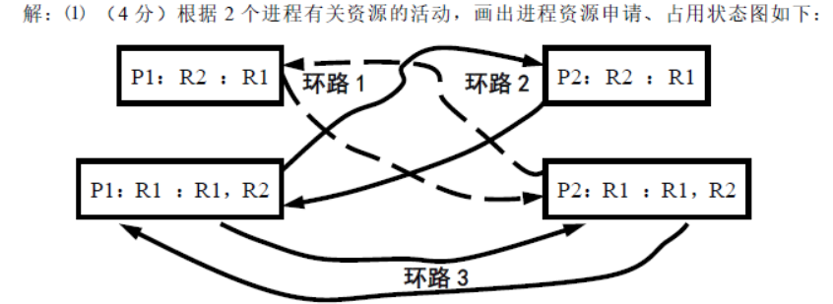
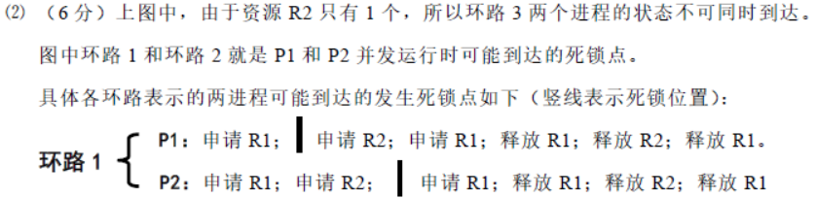
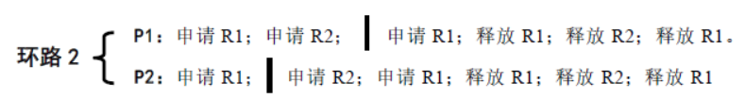

Slide 39
结束

